Slide 1
Réseaux et applications réparties
API Tennis
Any LAFAYE et Jordan BOUTEILLÉ
ENSEIRB-MATMECA filière Réseaux et Systèmes d’Information

Slide 2
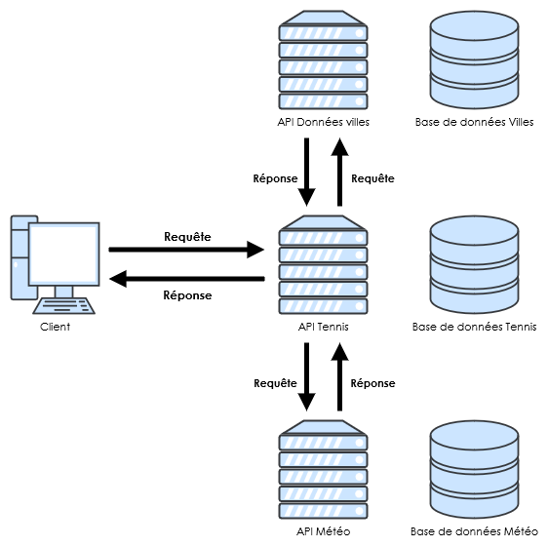
Présentation

Slide 3


Outils

Slide 4
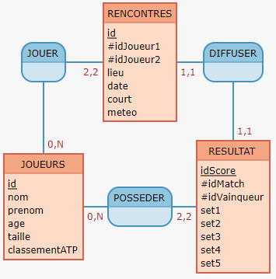
Modèle conceptuel de données

Slide 5
Démonstration numéro 1 : base de données

Slide 6
Démonstration numéro 2 : requête HTTP

Slide 7
Démonstration numéro 3 : appels API externes

Slide 8
Diagramme de séquence

